Slide 1
স্বাগতম

Slide 2
শিক্ষক পরিচিতি
মোঃ রজব আলী
সহকারি শিক্ষক (গণিত)
মুকুল একাডেমী উচ্চ বিদ্যালয়
ঘাটাইল,টাঙ্গাইল।

Slide 3
পাঠ পরিচিতি
শ্রেণিঃ ৬ষ্ঠ
বিষয়ঃ বিজ্ঞান
অধ্যায়ঃ চতুর্থ
পাঠঃ উদ্ভিদের বাহ্যিক বৈশিষ্ট্য(কান্ড)

Slide 4
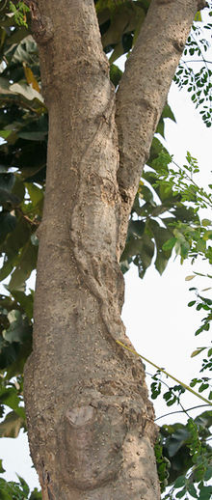
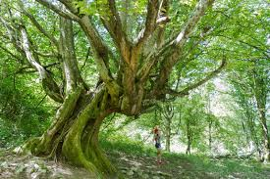
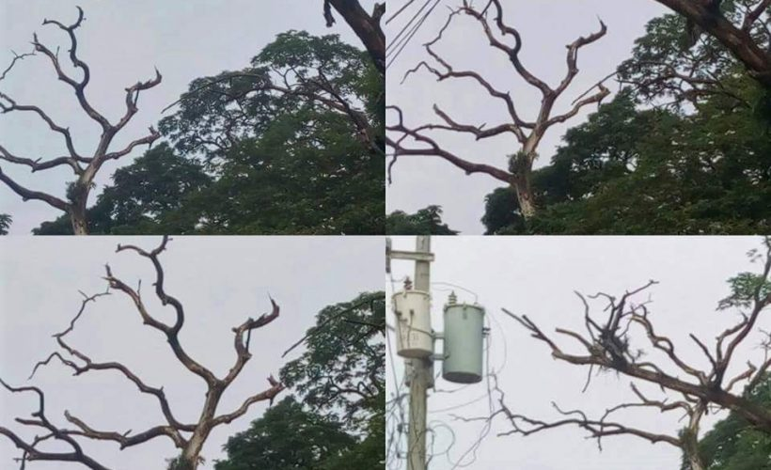
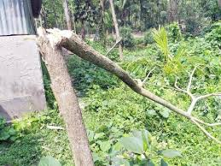
নিচের ছবিগুলো ভালোভাবে লক্ষ্য করোঃ

Slide 5
কান্ড

Slide 6
শিখনফল
কান্ডের সংগা দিতে পারবে।
কান্ডর বিভিন্ন অংশ চিহ্নিত করতে পারবে।
কান্ডের শ্রেণিকরণ করতে পারবে।
কান্ডের কাজ বর্ণনা করতে পারবে।

Slide 7
কান্ড কী?
উদ্ভিদের যে অংশ থেকে শাখা –প্রশাখা পাতা উৎপন্ন হয়,তাই কান্ড ।

Slide 8
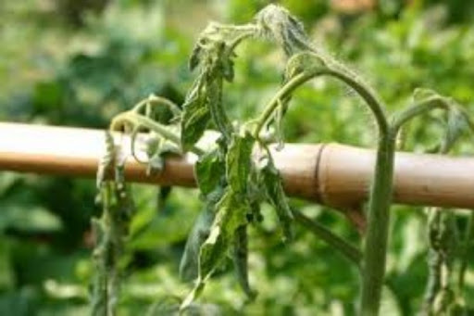
কান্ডের বিভিন্ন অংশ
অগ্রমুকুল
কাক্ষিক মুকুল
পর্ব মধ্য
পত্র
পর্ব
চিত্রঃ একটি শাখা কান্ড

Slide 9
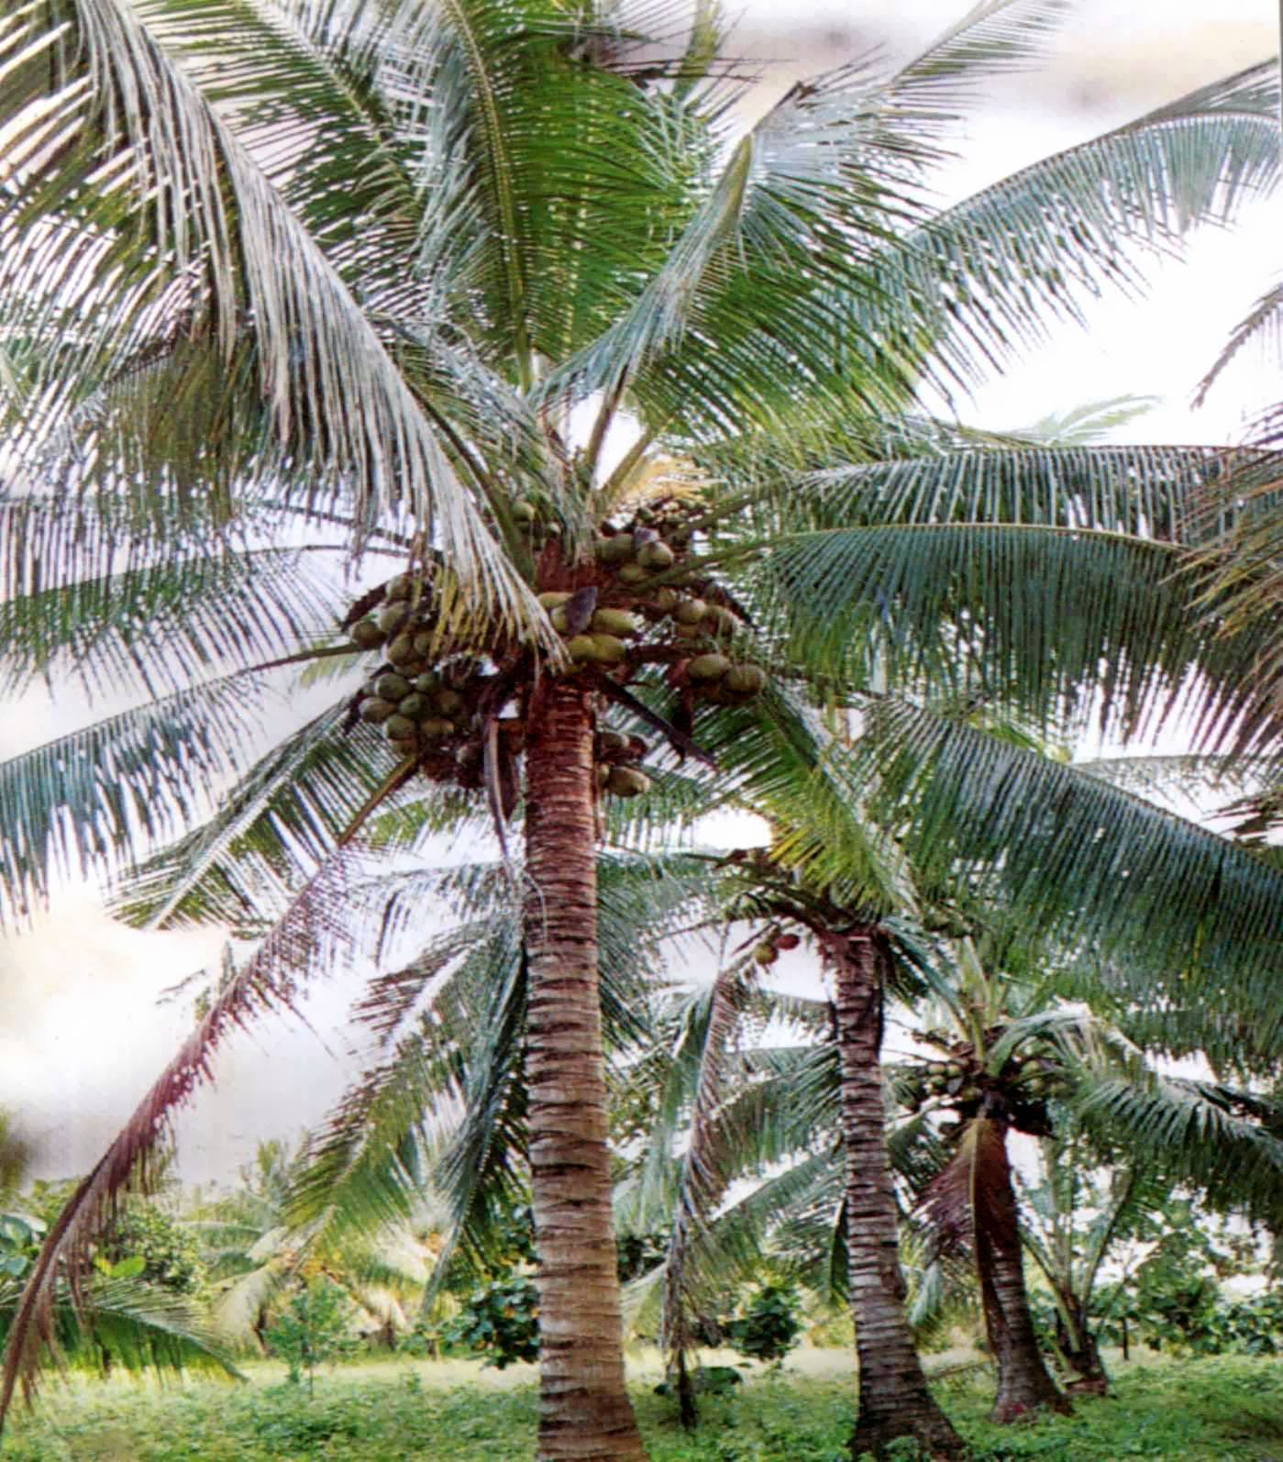
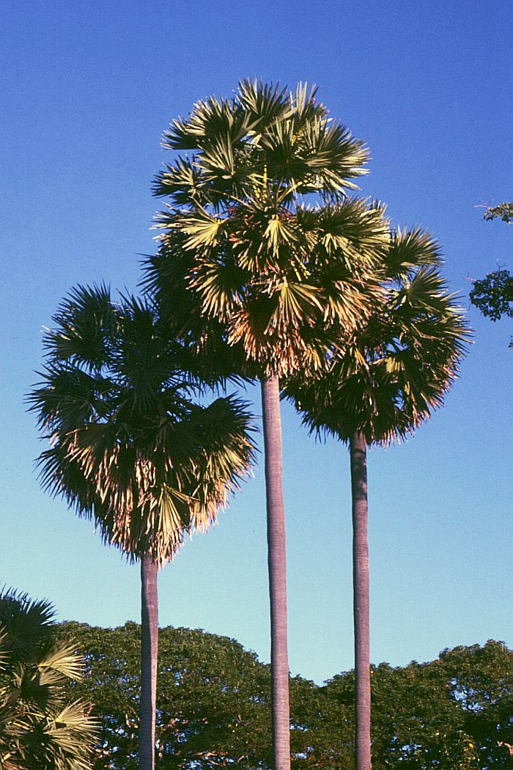
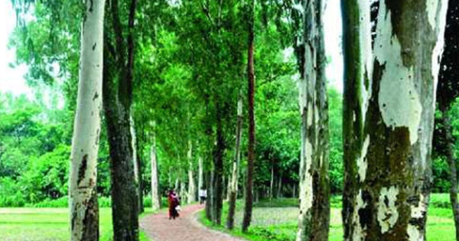
কান্ডের শ্রেণিকরণঃ
তাল গাছ
মেহেগুনি গাছ
নারকেল গাছ
সব গুলোই সবল কান্ড

Slide 10
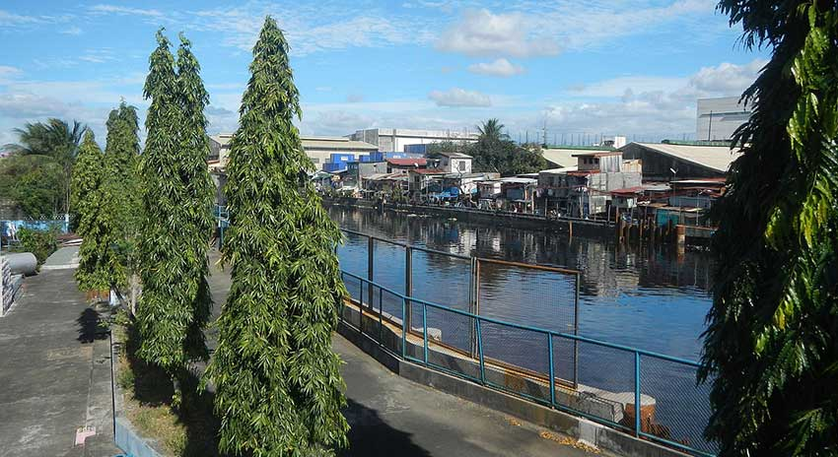
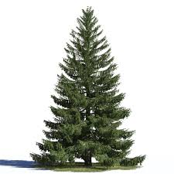
ঝাউ গাছ
দেবদারু
মঠ আকৃতি কান্ড

Slide 11
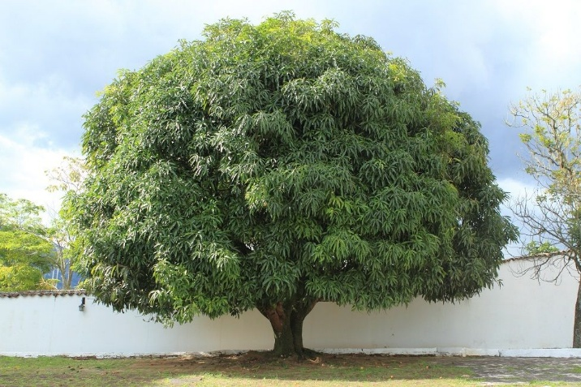
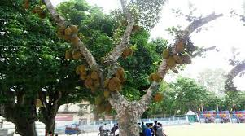
কাঠাল গাছ
আম গাছ
গম্বুজ আকৃতি কান্ড

Slide 12
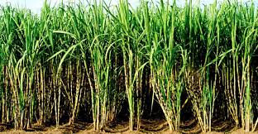
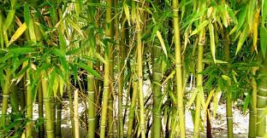
আখ
বাঁশ
এগুলো তৃণ কান্ড

Slide 13
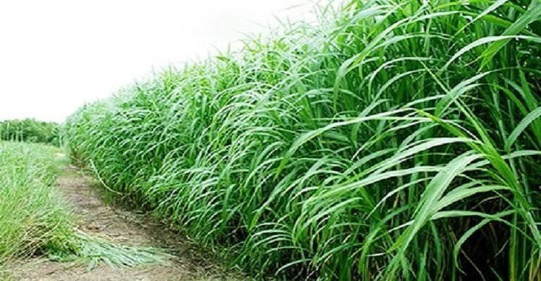
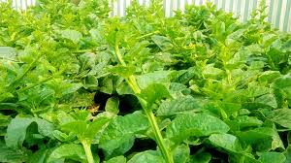
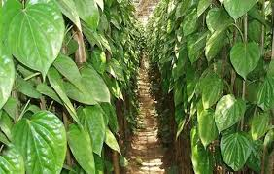
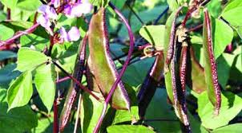
ঘাস
পুই
পান
শিম
সবই দুর্বল কান্ড

Slide 14
কান্ডের শ্রেণিকরন চার্টঃ
কান্ড
দুর্বল
আরোহিনী
লতানু
সবল
শাখান্বিত কান্ড
অশাখ কান্ড
মঠ আকৃতি
তৃণ কান্ড
গম্বুজ আকৃতি
শয়ান

Slide 15
কান্ডের কাজঃ
কান্ড
ভার বহন
খনিজ লবণ সরবরাহ
খাদ্য সরবরাহ
কচি অবস্থায় খাদ্য প্রস্তুত
ভেঙ্গে যাওয়া রোধ

Slide 16
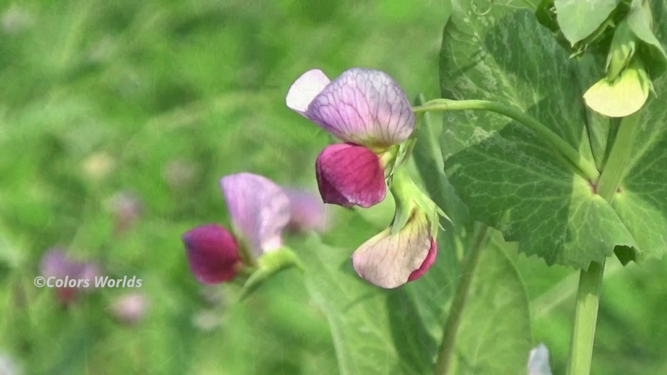
দলীয় কাজঃ
চিত্রঃ১
চিত্রঃ ২
চিত্রঃ ৩
চিত্রঃ ৪
কোনটি কোন ধরনের কান্ড পৃথক করে, একটি করে কাজ লিখঃ

Slide 17
মুল্যায়ন
একটি কাণ্ডের কয়টি অংশ থাকে?

Slide 18
বাড়ির কাজ
তোমার বাড়ির চার পাশে কি কি ধরনের কান্ড দেখতে পাও তার একটি চার্ট তৈরি করোঃ

Slide 19
ধন্যবাদ

